Slide 1


爱团：本地生活服务综合平台
2026年6月15日
Notes:
各位评委老师们大家好，我今天带来的项目是Hermes， 面向 MoE 大模型推理的智能网卡卸载通信系统研究。

Slide 2
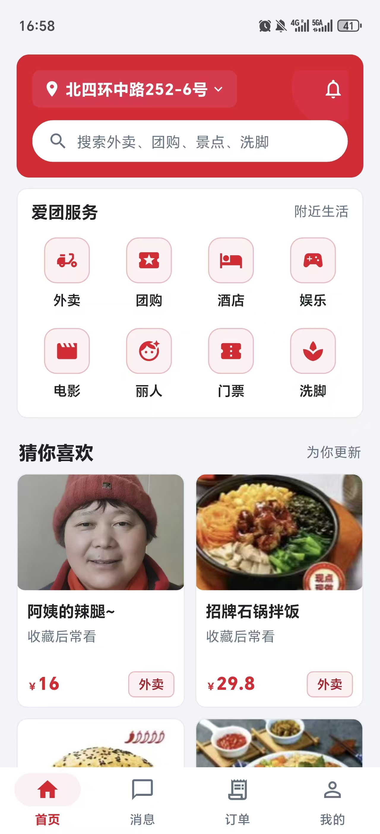
目录
0
项目概述
0
需求分析与设计
0
测试与部署
0
开发过程
0
功能介绍与演示
Notes:
同时，目前主流模型主要采用MoE架构，不同专家分布在不同GPU上，各个元件之间需要频繁通信，网络延时严重影响模型推理效率。

Slide 3
Part 1
项目概述
Notes:
各位评委老师们大家好，我今天带来的项目是Hermes， 面向 MoE 大模型推理的智能网卡卸载通信系统研究。

Slide 4


项目概述
五端平台
用户端 APP / 用户端 Web / 商家端 Web / 管理端 Web / 后端服务
项目名称：爱团
项目定位：面向本地生活服务的综合平台
八大服务
外卖、团购、酒店、休闲娱乐、电影演出、丽人医美、景点门票、洗脚按摩
十余模块
注册登录、首页推荐、搜索筛选、外卖下单、团购核销、订单查询、消息管理、会员服务、优惠券、AI功能……
部署访问
https://aituan.2b.gs
GitHub（完善后开源）
github.com/PUAA-Team/aituan
Notes:
随着当今大模型的不断发展，模型参数逐渐变得更大，请求调用并发更多，厂商对于算力需求逐渐增长。
且由于目前GPU算力资源紧缺，显卡价格不断走高。
算力资源成为制约许多大模型厂商发展的瓶颈，如何高效利用算力资源成为亟需优化的问题。

Slide 5
核心模块与技术栈
核心技术栈
用户端
Flutter (+ Web)
商家端
后台端
Vue 3 + Vite
后端
服务
Spring Boot
+ Java 17
数据库
MySQL 8
+ Flyway迁移
部署
Ngnix
（+Docker Compose）
Notes:
同时，目前主流模型主要采用MoE架构，不同专家分布在不同GPU上，各个元件之间需要频繁通信，网络延时严重影响模型推理效率。

Slide 6
Part 2
需求分析与设计
Notes:
各位评委老师们大家好，我今天带来的项目是Hermes， 面向 MoE 大模型推理的智能网卡卸载通信系统研究。

Slide 7
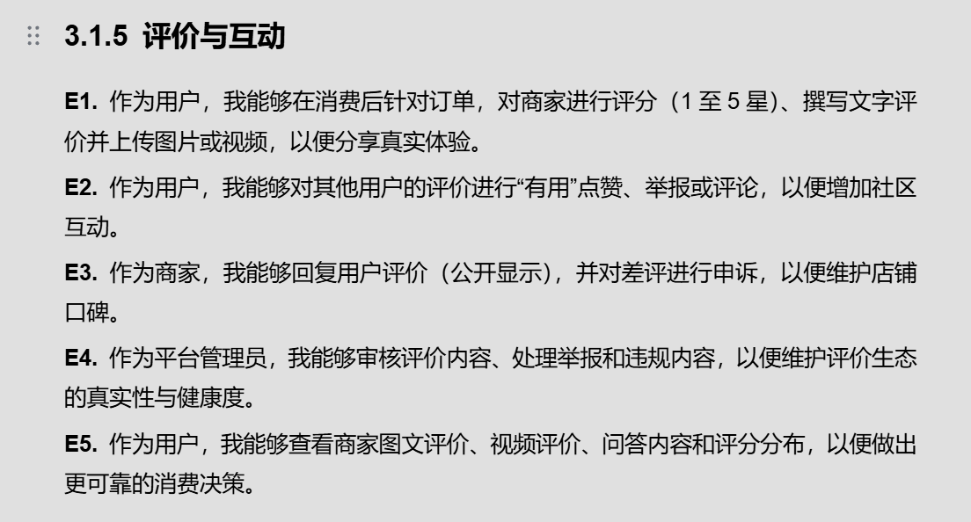
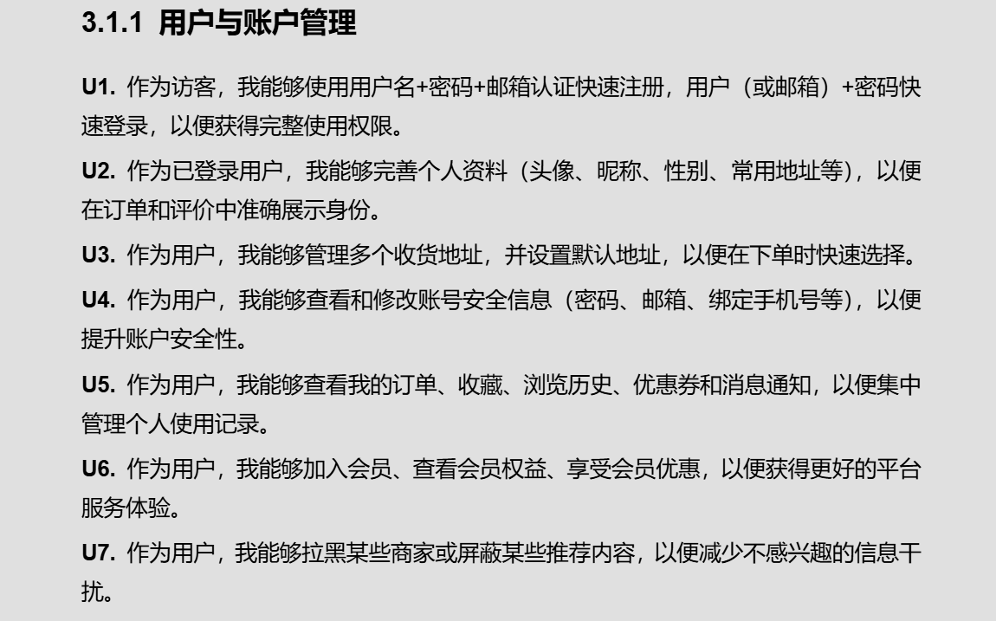
核心需求分析
用户
商家
平台
核心需求
核心需求
核心需求
注册登录、找服务、下单、订单查询、使用权益、售后反馈
营业数据管理、管门店、管商品、处理订单、服务用户
管商户、管交易、管内容、看数据
系统响应
系统响应
系统响应
APP 完成搜索推荐/AI助手、定位、浏览、下单、评价、客服、投诉
商家端完成商品、订单、核销、评价客服，提供数据面板
管理端完成全局治理、投诉评价、审计配置
Notes:
如右图所见，网络瓶颈带来了两大痛点。
首先，模型通信占迭代时间的百分之60-70，使得大模型推理输出时间变长，影响用户体验。
同时，GPU花费大量时间等待专家间的通信完成，造成资源空闲浪费。
所以我们想要通过优化模型通信效率，以解决大模型现实中的这些痛点问题。

Slide 8
功能设计
用户消费闭环
注册登录 -> 推荐搜索 -> 下单支付 -> 履约使用/外卖配送 -> 评价售后 -> 会员优惠
商家经营闭环
入驻登录 -> 数据面板 -> 商品服务 -> 订单处理 -> 核销预约 -> 客服评价
平台治理闭环
全局面板 -> 商户用户 -> 订单券码 -> 评价投诉 -> 审计设置
Notes:
同时，目前主流模型主要采用MoE架构，不同专家分布在不同GPU上，各个元件之间需要频繁通信，网络延时严重影响模型推理效率。

Slide 9
Part 3
测试与部署
Notes:
各位评委老师们大家好，我今天带来的项目是Hermes， 面向 MoE 大模型推理的智能网卡卸载通信系统研究。

Slide 10
测试
后端测试
Web 测试
JUnit 5、Spring Boot Test、MockMvc、权限边界
Vitest、API 层测试、构建校验
用户端测试
CI/CD
flutter analyze、flutter test、模型和组件测试
GitHub Actions、GHCR 镜像、Docker Compose
Notes:
同时，目前主流模型主要采用MoE架构，不同专家分布在不同GPU上，各个元件之间需要频繁通信，网络延时严重影响模型推理效率。

Slide 11
部署
Notes:
同时，目前主流模型主要采用MoE架构，不同专家分布在不同GPU上，各个元件之间需要频繁通信，网络延时严重影响模型推理效率。

Slide 12
Part 4
开发过程
Notes:
各位评委老师们大家好，我今天带来的项目是Hermes， 面向 MoE 大模型推理的智能网卡卸载通信系统研究。

Slide 13
开发过程
Notes:
同时，目前主流模型主要采用MoE架构，不同专家分布在不同GPU上，各个元件之间需要频繁通信，网络延时严重影响模型推理效率。

Slide 14
开发中 AI 使用
Notes:
同时，目前主流模型主要采用MoE架构，不同专家分布在不同GPU上，各个元件之间需要频繁通信，网络延时严重影响模型推理效率。

Slide 15
Part 5
功能介绍与演示
Notes:
各位评委老师们大家好，我今天带来的项目是Hermes， 面向 MoE 大模型推理的智能网卡卸载通信系统研究。

Slide 16
Part 5.1
用户端展示
Notes:
各位评委老师们大家好，我今天带来的项目是Hermes， 面向 MoE 大模型推理的智能网卡卸载通信系统研究。

Slide 17
用户端注册、登录、找回密码
Notes:
同时，目前主流模型主要采用MoE架构，不同专家分布在不同GPU上，各个元件之间需要频繁通信，网络延时严重影响模型推理效率。

Slide 18
推荐搜索
Notes:
同时，目前主流模型主要采用MoE架构，不同专家分布在不同GPU上，各个元件之间需要频繁通信，网络延时严重影响模型推理效率。

Slide 19
外卖下单
Notes:
同时，目前主流模型主要采用MoE架构，不同专家分布在不同GPU上，各个元件之间需要频繁通信，网络延时严重影响模型推理效率。

Slide 20
非外卖下单核销
Notes:
同时，目前主流模型主要采用MoE架构，不同专家分布在不同GPU上，各个元件之间需要频繁通信，网络延时严重影响模型推理效率。

Slide 21
评价
Notes:
同时，目前主流模型主要采用MoE架构，不同专家分布在不同GPU上，各个元件之间需要频繁通信，网络延时严重影响模型推理效率。

Slide 22
客服 + 举报投诉
Notes:
同时，目前主流模型主要采用MoE架构，不同专家分布在不同GPU上，各个元件之间需要频繁通信，网络延时严重影响模型推理效率。

Slide 23
用户中心 + 优惠券
Notes:
同时，目前主流模型主要采用MoE架构，不同专家分布在不同GPU上，各个元件之间需要频繁通信，网络延时严重影响模型推理效率。

Slide 24
AI 助手小爱
Notes:
同时，目前主流模型主要采用MoE架构，不同专家分布在不同GPU上，各个元件之间需要频繁通信，网络延时严重影响模型推理效率。

Slide 25
Part 5.2
商家端展示
Notes:
各位评委老师们大家好，我今天带来的项目是Hermes， 面向 MoE 大模型推理的智能网卡卸载通信系统研究。

Slide 26
注册登录、入驻、核心数据面板
Notes:
同时，目前主流模型主要采用MoE架构，不同专家分布在不同GPU上，各个元件之间需要频繁通信，网络延时严重影响模型推理效率。

Slide 27
商品管理、订单管理、核销管理
Notes:
同时，目前主流模型主要采用MoE架构，不同专家分布在不同GPU上，各个元件之间需要频繁通信，网络延时严重影响模型推理效率。

Slide 28
基本设置
Notes:
同时，目前主流模型主要采用MoE架构，不同专家分布在不同GPU上，各个元件之间需要频繁通信，网络延时严重影响模型推理效率。

Slide 29
Part 5.3
平台管理端展示
Notes:
各位评委老师们大家好，我今天带来的项目是Hermes， 面向 MoE 大模型推理的智能网卡卸载通信系统研究。

Slide 30
数据面板和全局管理
Notes:
同时，目前主流模型主要采用MoE架构，不同专家分布在不同GPU上，各个元件之间需要频繁通信，网络延时严重影响模型推理效率。

Slide 31
请老师批评指正！
2026年6月15日

